Slide 1
Hébergement
Mutualisé

Slide 2
EXPLICATIONS
01
OUTILS
02
SOMMAIRE
04
BASE DE DONNEES
VIRTUAL HOSTS
03
05
DOCUMENT JSON
06
LANCEMENT DE L’APP

Slide 3
01
EXPLICATIONS
You can enter here the subtitle if you need it

Slide 4
But
Script permettant la mise en place d’un hébergement mutualisé, c’est à dire, composés d’une quantité déterminée de sites, pour chaque site, un utilisateur y est attribué qui possède un espace disque. Dans celui-ci l’utilisateur pourra y placer des fichiers qui seront consultables depuis son site en question.

Slide 5
02
OUTILS

Slide 6



OUTILS
Apache
ProFTPD
MariaDB
Permettant un accès FTP à certaines zones de la machine
Base nous permettant d’héberger une multitude de sites.
Base de données, attribué à chaque utilisateur

Slide 7

OUTILS
APACHE
Apache est un serveur web, nous permettant donc de pouvoir contenir une multitudes de sites.

Slide 8

OUTILS
PROFTPD
Serveur FTP, permet le partage de fichiers. Les utilisateurs qui possède un site on accès à l’espace disque de celui-ci grâce à ce protocole.

Slide 9

OUTILS
MariaDB
Serveur de base de données, permettant aux utilisateurs de pouvoir stocker des données de leurs sites.

Slide 10
03
VIRTUAL HOSTS
You can enter here the subtitle if you need it

Slide 11
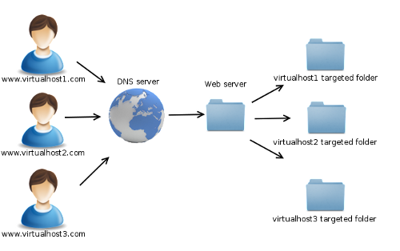
PRINCIPES
DNS Server = /etc/hosts
Un virtualhost permet grâce à un serveur DNS et un serveur WEB, de garantir la disponibilité de plusieurs sites fonctionnent sur un même serveur web. Un virtualhost fonctionne comme une sorte de redirection.

Slide 12
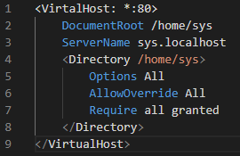
Code
Racine du site virtuel
URL du site
Paramètres d’accessibilité au site

Slide 13
04
DOCUMENT JSON

Slide 14
Document JSON
Pour mieux structurer le fichier.
Ce fichier pourra être paramétré à l’envie de l’utilisateur.
Notre shell script lira les données grâce à “JQ”
Une liste de user à ajouter à notre hébergement.

Slide 15
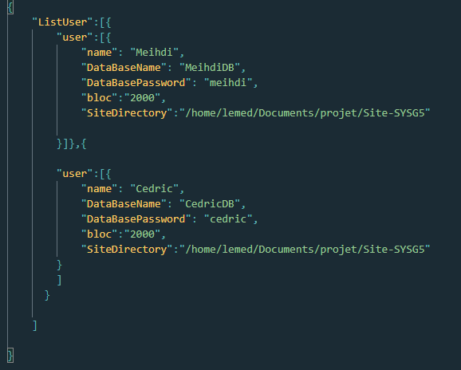
Code
l

Slide 16
PACKAGE JQ
Va nous servir dans le script bash à récupérer des données du JSON
Sudo zypper install jq
Quelques commandes:
name=$(sudo jq '.ListUser['${i}'].user[0].name' user.json)
numberUser=$(sudo jq '.ListUser |length' user.json)
Petit problèmes, le retour de cette commande retourne le string avec les “” :
Pour y remédier : nameUser="${name:1:${#name}-2}"

Slide 17
05
BASE DE DONNÉES
You can enter here the subtitle if you need it

Slide 18

Notre SGBD
MySQL
MySQL est un système de gestion de base de données relationnelles.

Slide 19
A quoi sert elle ?
Une base de données par utilisateur.
Un moyen de stocker des informations de leurs sites.
L’utilisateur n’a accès qu’à sa propre DB.
Seul le root peut accéder à toutes les DB.
PhpMyAdmin pour visualiser la DB.

Slide 20
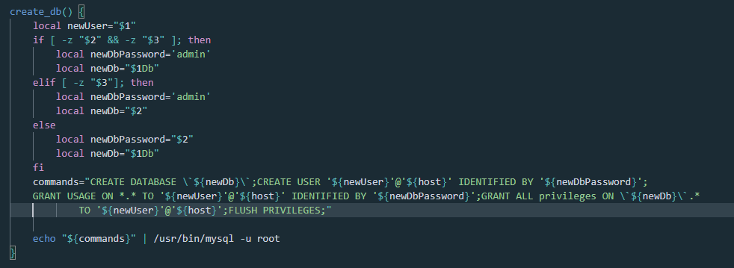
Code
l
Création de la requête
Permet d’exécuter la requête

Slide 21
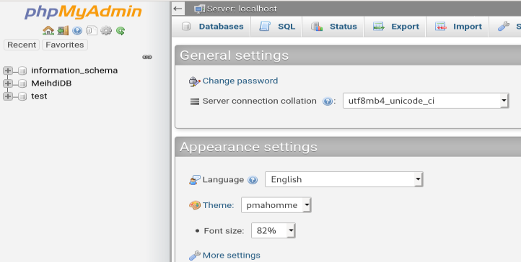
Visualisation PhpMyAdmin
Le nom de ma DB

Slide 22
06
Lancement de l’application

Slide 23
Comment lancer l’hébergement ?
2 Moyen de lancer le bash :
Avec argument pour créer directement des users par défauts
Sudo sh install.sh 3
Sans argument avec le json. :
Sudo sh install.sh

Slide 24
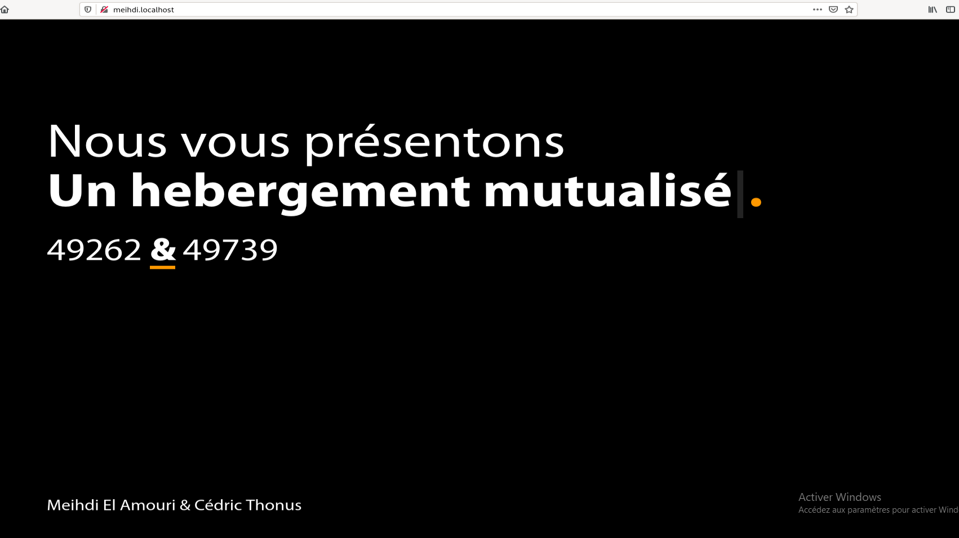
meihdi.localhost

Slide 25
THANKS
Does anyone have any questions?
Meihdi El Amouri - Cédric Thonus

